Slide 1

ZŠP a ZŠS Uherský Brod projekt č. CZ.1.07/1.4.00/21.0961
Angličtina pro 2. stupeň
Č. DUMu: VY_22_INOVACE_36_The United Kingdom and London
Autor: Mgr. Renata Václavíčková

Slide 2
Anotace: Prezentace slouží k seznámení žáků se základními informacemi o „Spojeném království“.
Je určena žákům 9. ročníku.
VM byl vytvořen v červnu 2012.

Slide 3
The United Kingdom of Great Britain and Northern Ireland
=
Spojené království Velké Británie a Severního Irska

Slide 4
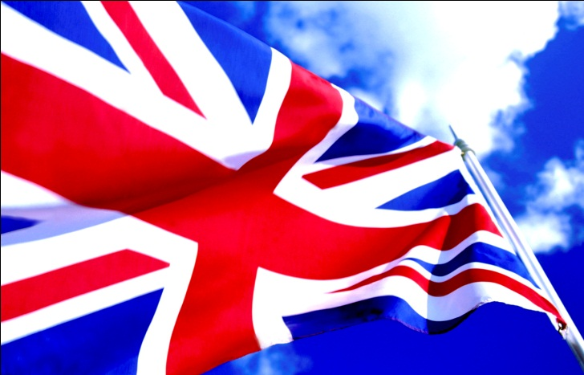
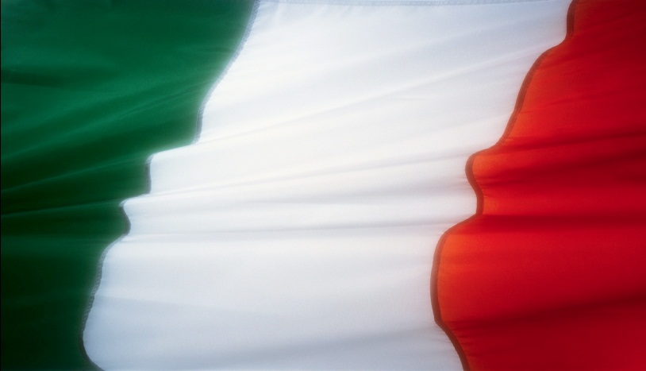
Britské ostrovy = VB, Irsko (Dublin) + 5 000 menších ostrovů
Velká Británie: - Anglie (Londýn)
- Skotsko (Edinburgh)
- Wales (Cardiff)
Severní Irsko - Belfast
UNION JACK IRSKO

Slide 5
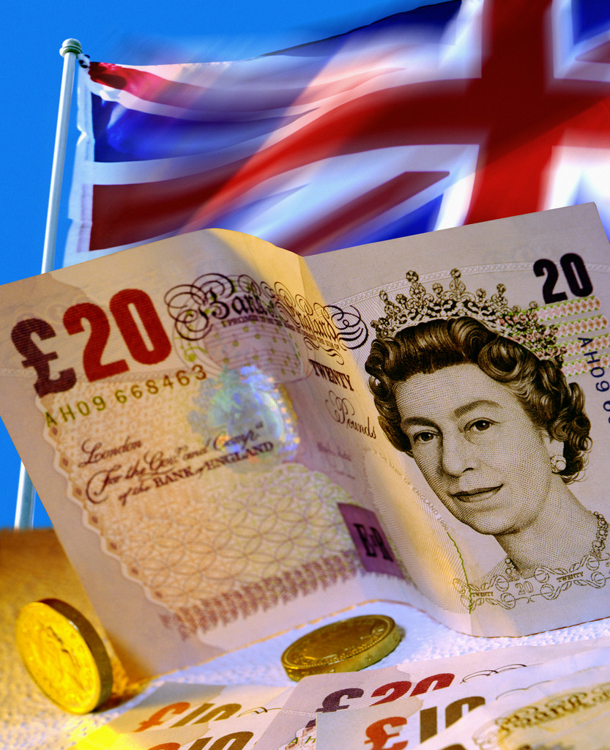
Velká Británie = konstituční monarchie
- vládne zde královna Alžběta II.
- měna = libra (1 pound)
THE QUEEN ELIZABETH II

Slide 6
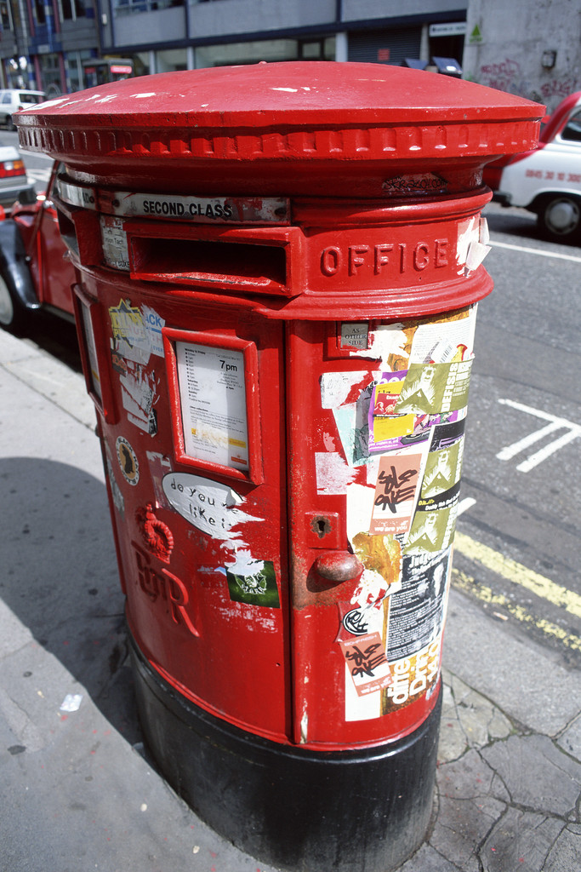
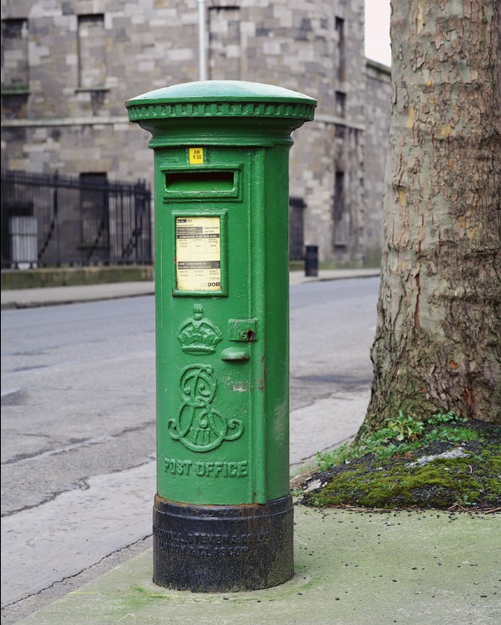
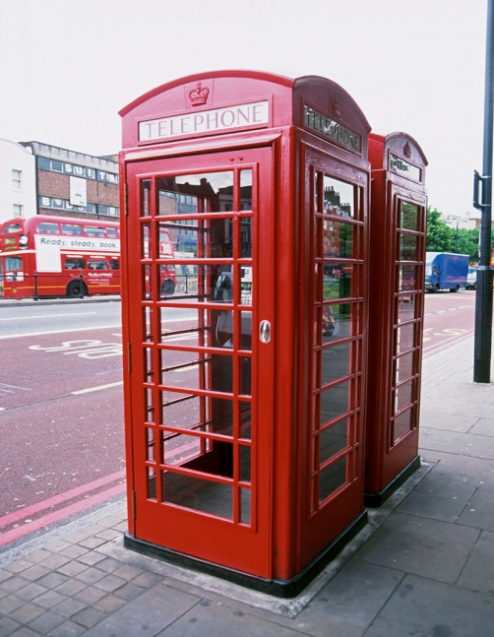
Typické pro Anglii… (zelená – Irsko)

Slide 7
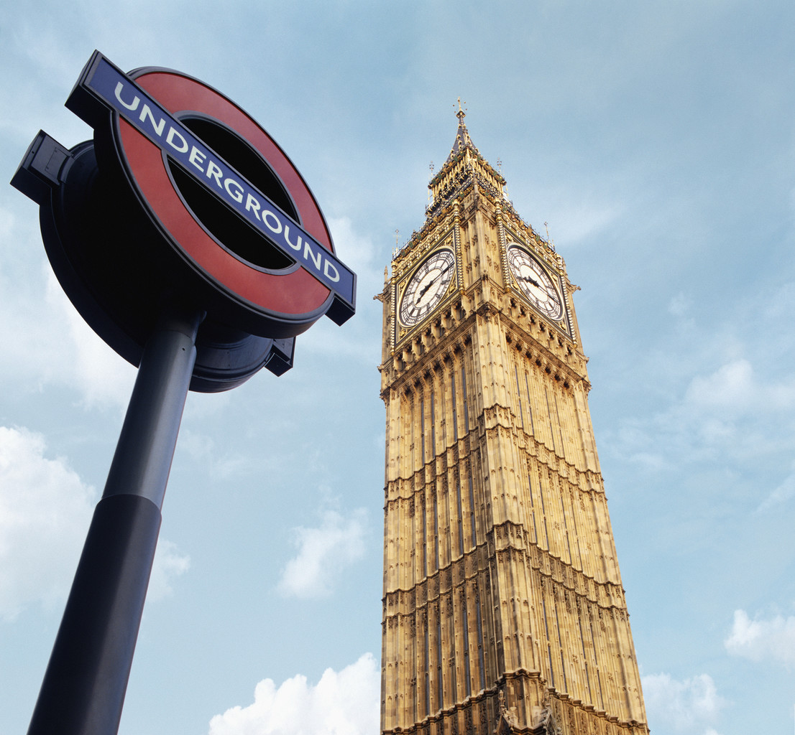
Londýn - město na řeceTemži
- 7 miliónů obyvatel
- žije zde mnoho národností
„TUBE“ – nejstarší metro na světě Hodinová věž s Big Benem

Slide 8
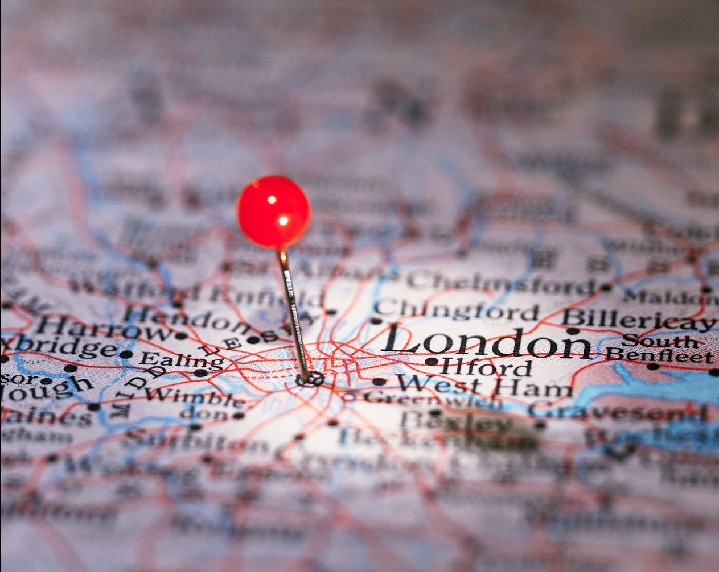
Symboly Londýna…

Slide 9
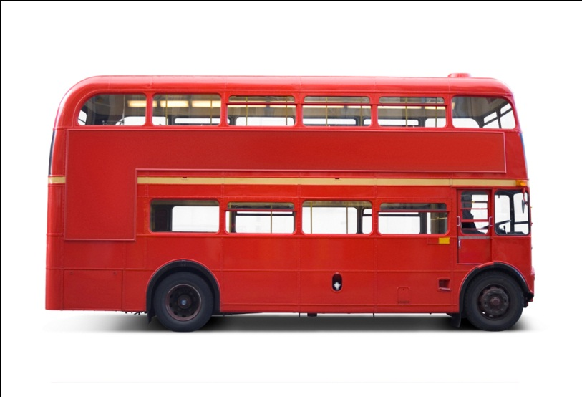
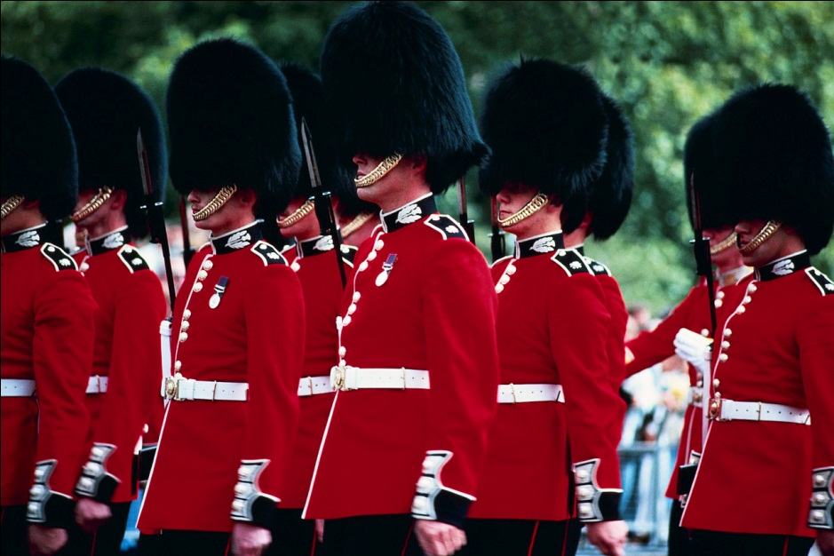
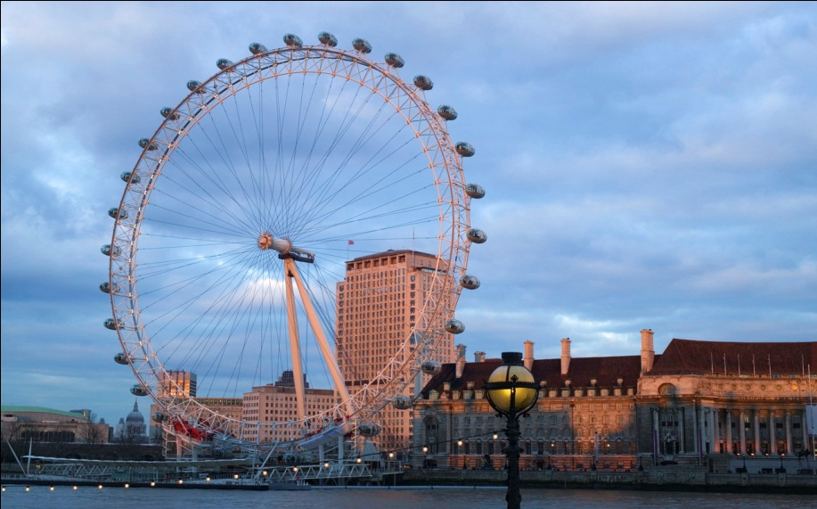
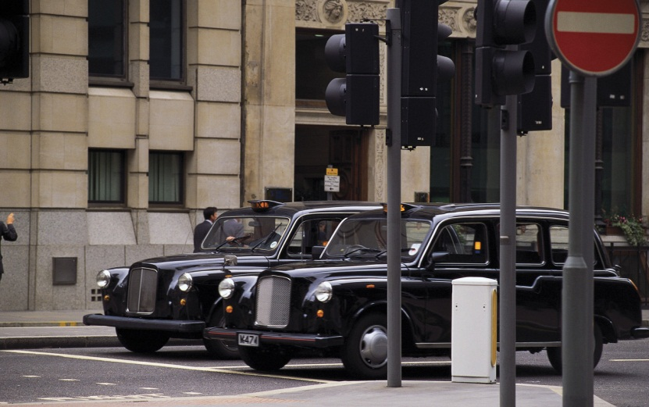
LONDON EYE černé taxíky - CABS
DOUBLE - DECKER

Slide 10
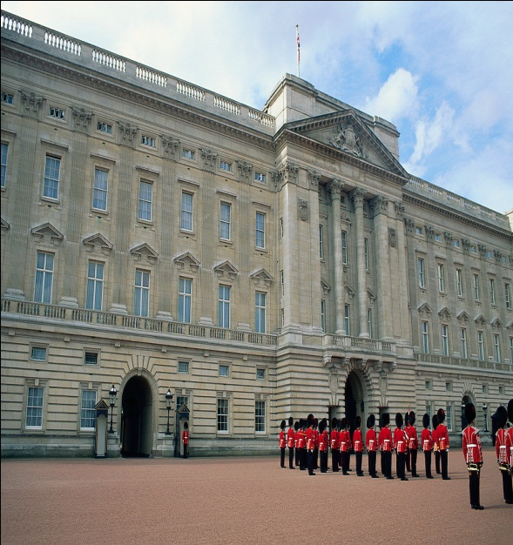
Buckinghamský palác - sídlo královny
- výměna stráží – denně v 11.00

Slide 11
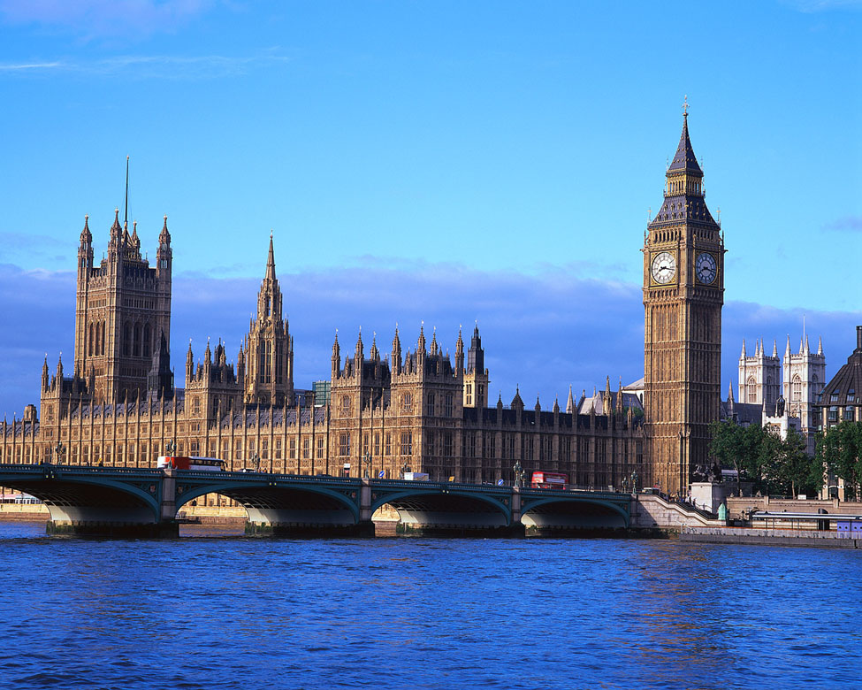
Westminsterský palác - budovy parlamentu
- Clock Tower (Hodinová věž)

Slide 12
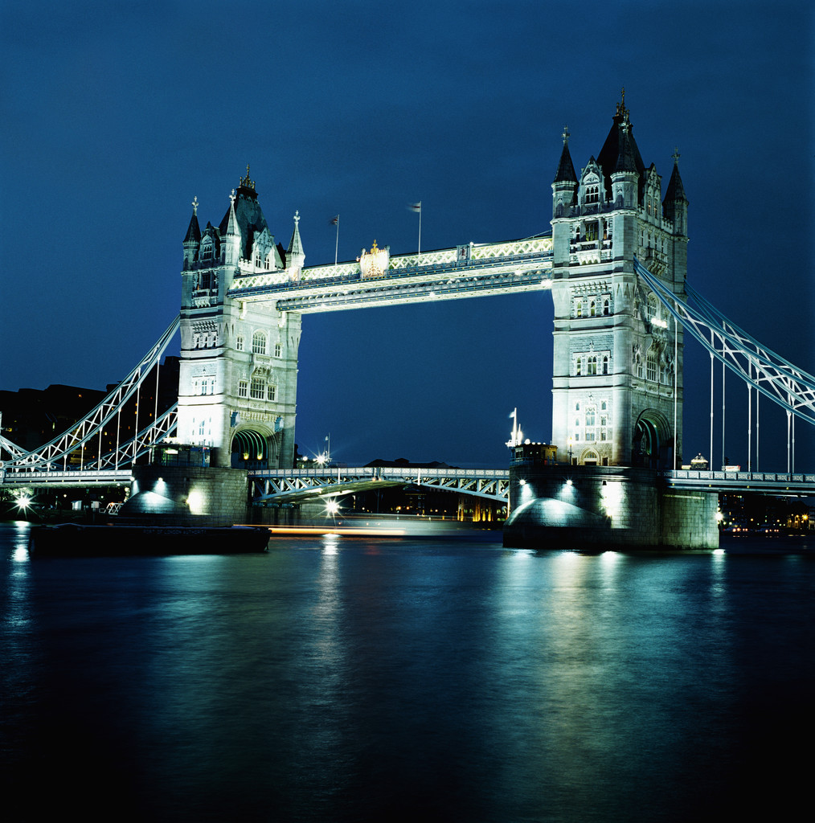
Tower Bridge (19. stol.) - nejznámější londýnský most
- uprostřed se rozevírá a zvedá

Slide 13
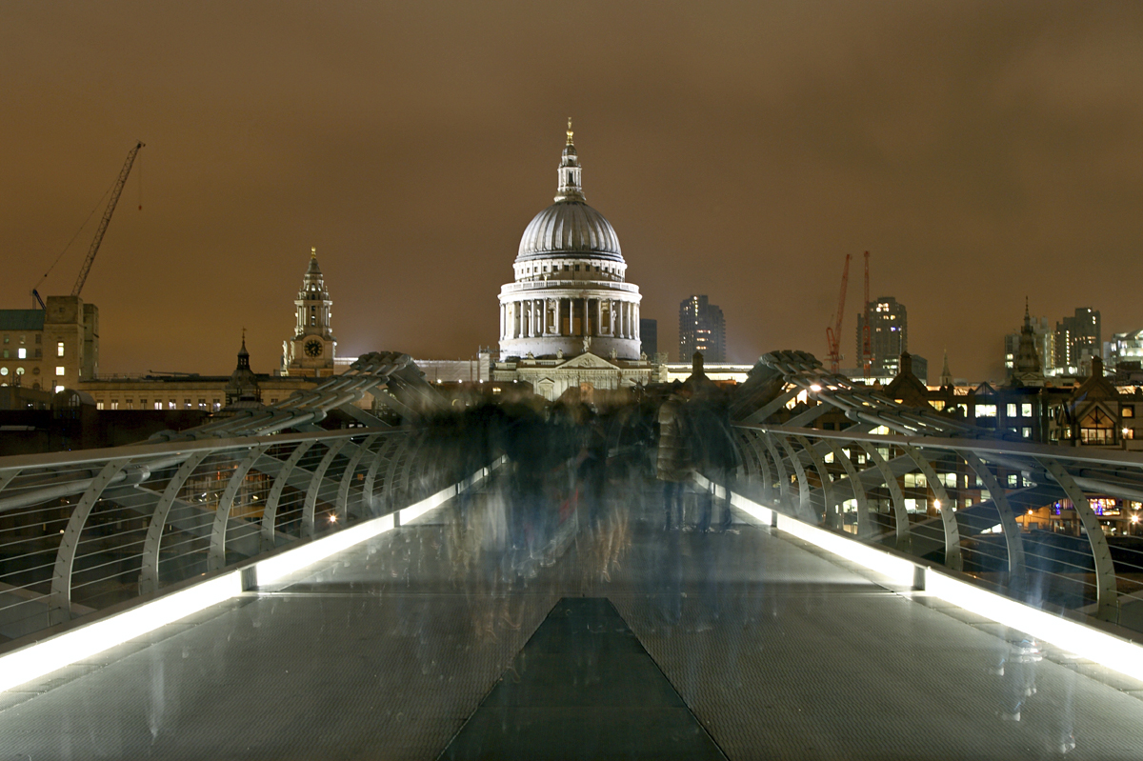
Katedrála sv. Pavla (17. st.) - jedna z největších na světě
- „šeptající galerie“
- pohřbeny slavné osobnosti
- svatba prince Charlese a Lady Diany

Slide 14
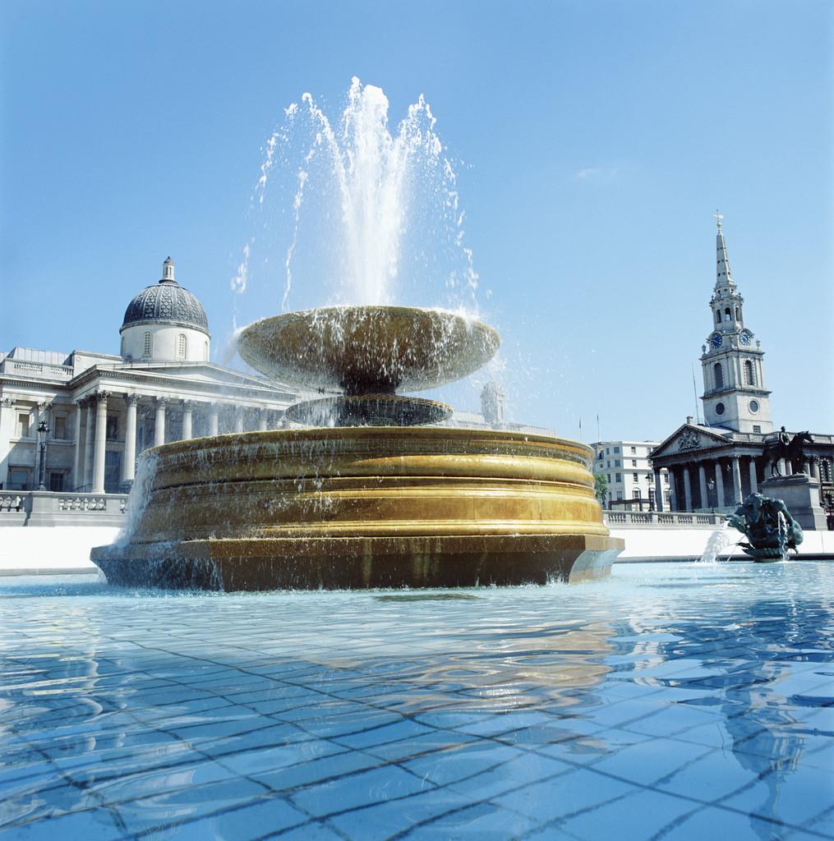
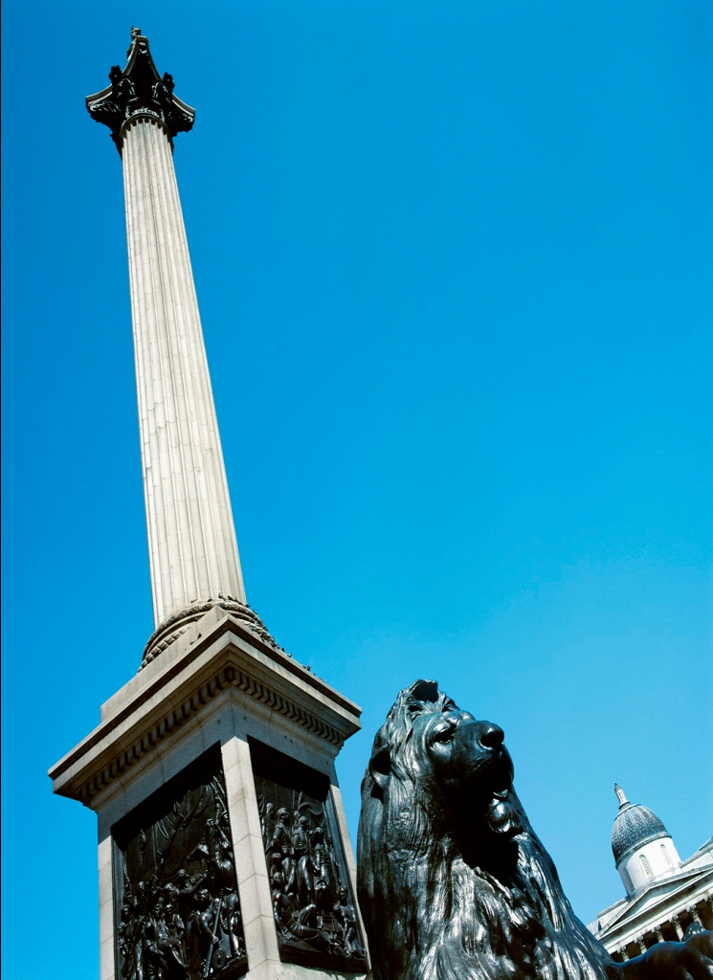
Trafalgarské náměstí - socha Nelsona (na sloupu)
- Národní galerie
- kostel sv. Martina

Slide 15
Piccadilly Circus = zábavní centrum Londýna
- divadla, kina, restaurace, obchody

Slide 16
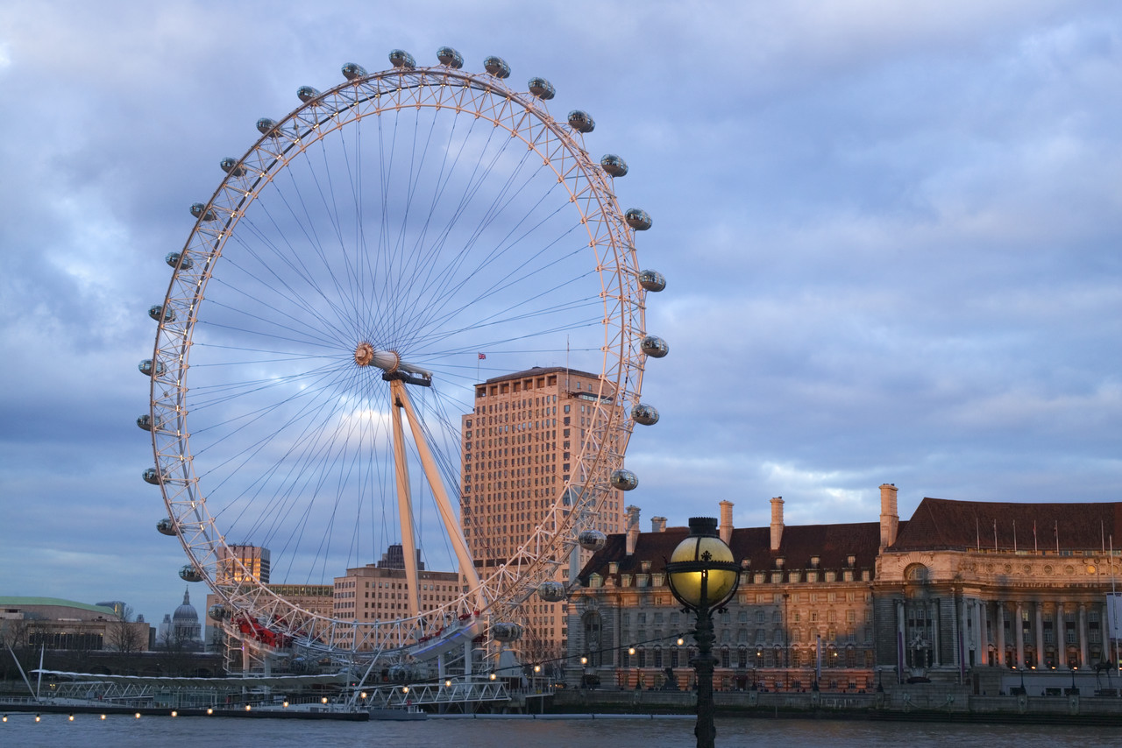
London Eye = největší vyhlídkové kolo na světě (150 m)
- postaveno k oslavám nového milénia
- nikdy nezastavuje
- 1 otočka trvá 30 minut

Slide 17
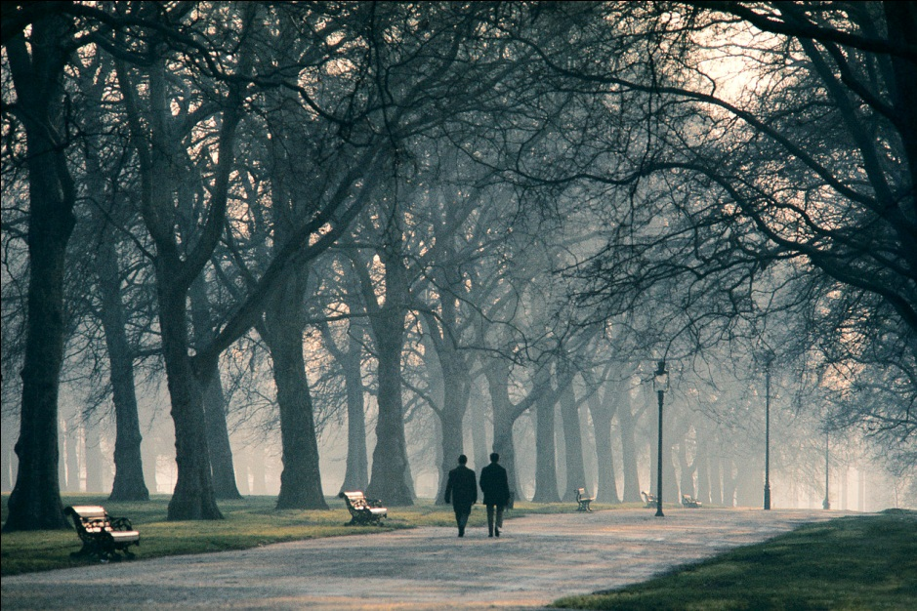
Hyde Park = londýnský královský park (největší)
- je zde ŘEČNICKÝ KOUTEK = každý může svobodně říkat, co chce (NE! o královské rodině)

Slide 18
http://office.microsoft.com - obrázky
CITACE

